Slide 1
1
TEMA: CONTROL DE TENSION
Conceptos de Control de potencia reactiva y control de tensión
Métodos de Compensación Activa
Métodos de Compensación Pasiva
Conceptos de Estabilidad de tensión

Slide 2
2
Conceptos de Control de potencia reactiva y control de
tensión
Dados dos nodos de un sistema eléctrico conectados entre sí, la diferencia entre los valores eficaces de sus tensiones y el flujo de potencia reactiva entre ellos están fuertemente relacionados. A su vez, tanto la caída de tensión como el flujo de reactiva son relativamente independientes de los desfases de tensión y del flujo de potencia activa. El desacoplamiento entre flujo de reactiva y caída de tensión, por un lado, y flujo de activa y desfase angular de tensión, por otro, es tanto mayor cuanto más inductivo es el carácter de las líneas, es decir, más en la red de transporte que en las de distribución, y también cuanto menos cargadas están.
En general, puede afirmarse que la potencia reactiva circula desde los nodos con tensión mayor hacia los nodos con tensión menor, considerando ambas tensiones en por unidad. De la misma forma, puede afirmarse que para aumentar la tensión en un nodo hay que inyectar en él potencia reactiva, y para disminuir su tensión hay que extraer potencia reactiva, o dicho de otro modo, inyectar potencia reactiva negativa. Por eso es muy común emplear indistintamente las expresiones ``control de tensión'' y ``control de reactiva''. El control de tensión es necesario en la red por varias razones:
Las tensiones en los nodos deben permanecer dentro de unos límites aceptables. Tanto los equipos de las instalaciones eléctricas como los de los consumidores están diseñados para trabajar en un rango determinado de tensión, por lo que la operación de los mismos fuera de este rango puede afectar a su funcionamiento o estropearlos.
Un buen nivel de tensión mejora la estabilidad del sistema.
El flujo de reactiva provoca pérdidas en las líneas por efecto Joule, y un control adecuado ayuda a reducir estas pérdidas.
A lo largo del día las cargas en un sistema eléctrico varían, y con ellas la demanda de reactiva, por lo que el sistema de control debe operar de forma continua para corregir las desviaciones de tensión. Además, a ser posible, la potencia reactiva debe producirse allí donde se necesita, con el fin de reducir los gradientes de tensión y las pérdidas del sistema. En este sentido el control de tensión es un control esencialmente local, al contrario que el control de frecuencia, y por ello se ejecuta mediante dispositivos repartidos por todo el sistema.
Elementos que producen o consumen potencia reactiva
Antes de abordar los distintos mecanismos utilizados para controlar la tensión, consideremos cuáles son los componentes de un sistema eléctrico que producen o consumen potencia reactiva:

Slide 3
3
Generadores síncronos:
Pueden generar o consumir potencia reactiva dependiendo de su excitación. Esta capacidad está limitada por los márgenes de funcionamiento de la máquina, fundamentalmente la corriente máxima en el devanado de campo y la corriente máxima en el devanado inducido. Normalmente los generadores síncronos están equipados con reguladores automáticos que controlan de forma continua la tensión en el punto de conexión.
Líneas aéreas:
En función de su carga, absorben o generan potencia reactiva. En general, cuando están cargadas absorben reactiva, y cuando están descargadas la generan.
Cables subterráneos:
Debido a su elevada capacidad distribuida, generan potencia reactiva.
Transformadores:
Siempre consumen potencia reactiva. Cuando están descargados lo hacen por la reactancia de magnetización, y cuando están cargados consumen reactiva por la reactancia serie.
Cargas:
Normalmente absorben potencia reactiva, si bien depende de la naturaleza de la carga: las lámparas incandescentes y los sistemas de calefacción son resistivos, mientras los motores de inducción y las lámparas fluorescentes son inductivos. Las compañías eléctricas penalizan económicamente las cargas inductivas, por lo que los clientes industriales suelen compensar su consumo de potencia reactiva mediante la instalación de baterías de condensadores.
Dispositivos compensadores:
Generan o consumen potencia eléctrica para contribuir al control de tensión.
Métodos de control de tensión
Los principales dispositivos que se utilizan para controlar la tensión en el sistema son:

Slide 4
4
Fuentes y sumideros de potencia reactiva: condensadores y reactancias en paralelo, compensadores síncronos, y compensadores estáticos (SVCs).
Transformadores reguladores.
Generadores síncronos.
Compensadores permanentemente conectados en líneas, habitualmente en líneas largas.
Las siguientes secciones describen con más detalle algunos de estos elementos.
  Métodos de Compensación Activa
Compensadores síncronos
Un compensador síncrono, también llamado condensador síncrono, es una máquina síncrona cuyo eje no está unido a ninguna carga. La corriente en su devanado de campo se controla a través de un regulador de tensión, de forma que la máquina genera o consume potencia reactiva según lo requiera el sistema al que está conectada.
Algunas de sus ventajas, en comparación con otros dispositivos de compensación, son las siguientes:
Regula la tensión de forma continua, sin los transitorios electromagnéticos asociados a los cambios de tomas de otros tipos de dispositivos.
No introduce armónicos en la red, ni se ve afectado por ellos.
No causa problemas por resonancia eléctrica.
Otra característica particular de los compensadores síncronos es que en caso de caída de tensión por un fallo en la red son capaces de proporcionar corriente de cortocircuito durante un tiempo limitado, facilitando el ajuste de las protecciones de sobrecorriente.
Controladores FACTS
Los equipos basados en la electrónica de potencia, generalmente denominados controladores o dispositivos FACTS, se pueden utilizar para el control rápido de tensión y potencia reactiva. Los primeros dispositivos introducidos se basaban en tiristores como elementos activos, pero más recientemente se han introducido dispositivos que utilizan convertidores de fuente de tensión; con este último, se puede lograr un control más rápido y potente.

Slide 5
5
Los dispositivos FACTS utilizados para el control de tensión están conectados en derivación. Aquí se analizan dos de estos dispositivos: el compensador de VAR estático (SVC) y el COMpensador sincrónico STATic (STATCOM). El SVC puede ser sin y con tiristores, mientras que el STATCOM se basa en un convertidor de fuente de tensión.
También existen dispositivos FACTS conectados en serie que, en principio, se pueden utilizar para el control de tensión, pero la razón principal para instalar estos dispositivos es controlar la potencia activa, que indirectamente influye en las tensiones. Entre estos dispositivos, el controlador de flujo de potencia unificado (UPFC) está equipado con una parte de derivación para control de tensión, que básicamente opera como un STATCOM.
Compensadores estáticos (SVCs) sin tiristores
Los compensadores estáticos son dispositivos conectados en paralelo en la red eléctrica que a través de semiconductores controlados generan o absorben potencia reactiva. El adjetivo estático hace referencia a que no poseen ninguna parte móvil, al contrario que los compensadores síncronos. La explicación del funcionamiento de los compensadores estáticos en esta seccción, así como las figuras utilizadas, provienen del libro de Kundur.
Fundamento de un sistema de compensación estático
Desde el punto de vista de la operación del sistema eléctrico, un sistema de compensación estático consiste en un condensador y una bobina en paralelo, regulables, cuya capacidad e inductancia puede ajustarse para controlar la tensión y el intercambio de reactiva en sus terminales.
Un sistema de compensación estático ideal tendría una capacidad ilimitada de generar y absorber potencia reactiva, y sería capaz de mantener una tensión constante en sus terminales. Su característica tensión-corriente sería una línea recta horizontal, como la indicada en la figura 1. Además, no tendría pérdidas y respondería de forma instantánea.

Slide 6
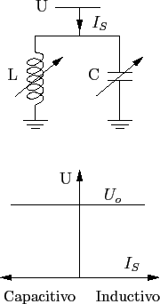
6
Figura 1: Característica de un compensador estático ideal.
Para comprender el funcionamiento de un sistema de compensación estático real, consideremos un sistema sencillo constituido por una bobina controlable más un condensador fijo. La parte izquierda de la figura 2 muestra las características tensión-corriente de la bobina y del condensador. Al ser la bobina regulable, podemos elegir la pendiente de su característica, siempre que nos mantengamos dentro de la zona limitada por la inductancia máxima y mínima. Esta pendiente se programa, a través del sistema de control, de forma que imponga una relación entre tensión y corriente representada por una línea recta con ligera pendiente ascendente, tal como indica la figura. En el caso del condensador, la característica
es una línea recta determinada por la ecuación .

Slide 7
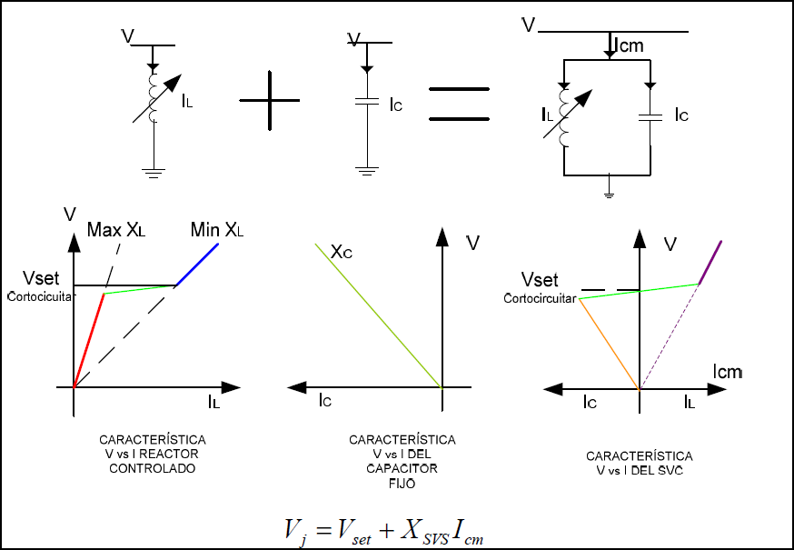
7
Figura 2: Composición de la característica de un compensador estático.
La misma figura 2 muestra, a la derecha, la característica tensión-corriente de ambos elementos conectados en paralelo. Dado que la corriente total Icm del sistema es la suma de las corrientes por la bobina y por el condensador, esta característica se obtiene fácilmente sumando ambas corrientes. El resultado es un elemento con tres zonas lineales, que puede operar en el semiplano inductivo y en el capacitivo, y con una ligera pendiente positiva en la zona central. Típicamente, la corriente nula corresponde aproximadamente a la tensión nominal del nodo de conexión.
Si la tensión en el nodo de conexión es superior a la nominal, el compensador estático absorbe potencia reactiva. Si la tensión es inferior, el compensador genera potencia reactiva. De esta forma, el compensador tiende a estabilizar la tensión, acercándola a su valor nominal.
Cuando es sometido a tensiones anormalmente bajas, el compensador opera en la zona capacitiva marcada por la recta que pasa por el origen, de forma que tan sólo es capaz de aportar poca corriente reactiva. En esta zona de operación la inductancia queda reducida al mínimo y el compensador estático se comporta como un condensador, de forma que el aporte de potencia reactiva es proporcional al cuadrado de la tensión. Esta es una característica importante de los SVCs, que limita su aporte de reactivo durante, por ejemplo, huecos profundos de tensión provocados por un cortocircuito.

Slide 8
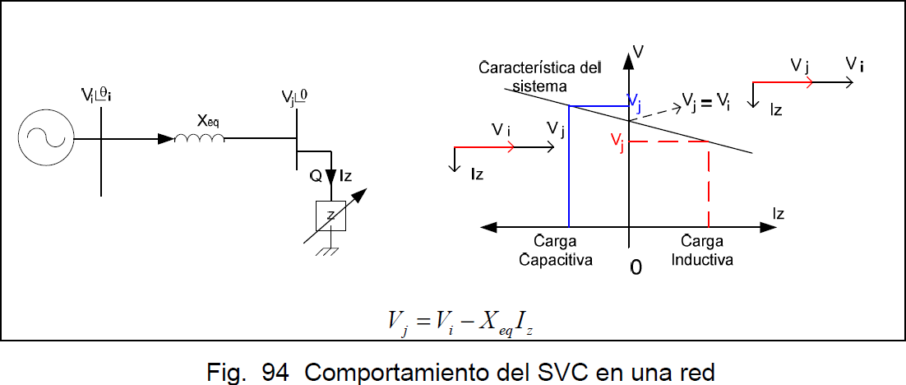
8
Como se puede observar en el gráfico la impedancia que ofrece el reactor es alta cuando la tensión está bajo el valor Vset, si el voltaje aumenta y sobrepasa a Vset entonces el mecanismo del SVC cortocircuita los reactores para disminuir la impedancia de la rama inductiva (absorbiendo mayores reactivos). La impedancia de la rama capacitiva se mantiene constante ante cualquier nivel de voltaje. Si se suman las características de la rama inductiva y capacitiva se tiene la característica del SVC que indica que sobre un valor de voltaje determinado Vset el SVC se comporta como un elemento netamente inductivo (absorbiendo reactivos) y para cualquier valor de voltaje menor al Vset el SVC se comporta como un elemento netamente capacitivo (“aportando con reactivos a red”).
El comportamiento del dispositivo SVC cuando está conectado a la red se puede explicar con la siguiente red equivalente en el que se muestra el voltaje de las barras ante diferentes tipos y magnitudes de carga.
La figura 3 muestra que si la carga es puramente inductiva el voltaje de la barra Vj será menor que el voltaje de la barra Vi, la característica del sistema está dada por la magnitud de Xeq. Cuando el sistema está sin carga Vi=Vj.
3

Slide 9
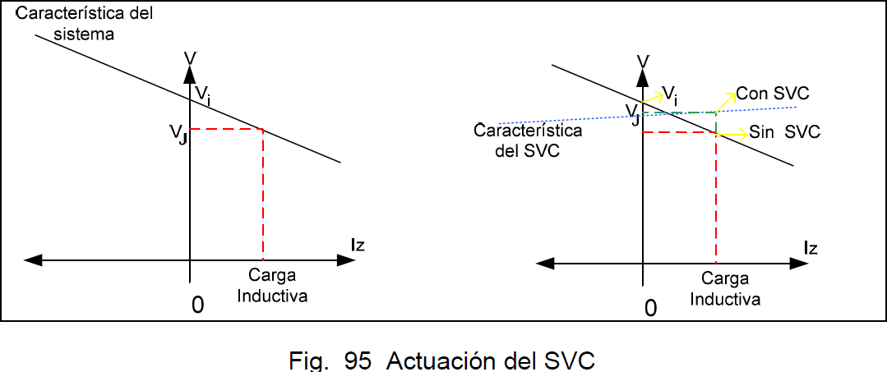
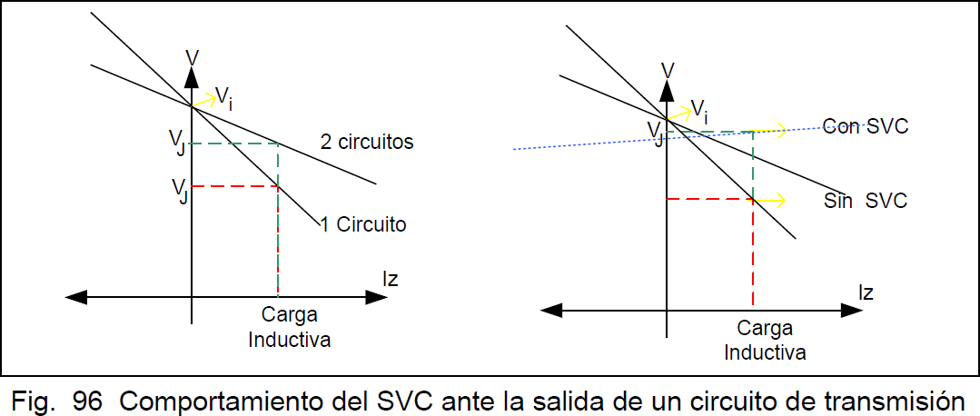
9
3-1
La figura 3-2 permite observar el comportamiento del SVC cuando la reactancia del sistema ha cambiado debido a la salida de un circuito.
3-2
La tecnología actual ha permitido desarrollar varios tipos de dispositivos SVC. Los SVC actuales incluyen circuitos formados con bancos de condensadores que actúan bajo una determinada señal de control, también existen variaciones que incluyen reactores controlados por tiristores, o condensadores controlados por tiristores etc. La figura 3-3 permite observar la característica de un SVC conformado por dos bancos de condensadores controlados por interruptores y un banco fijo en paralelo con un reactor variable.

Slide 10
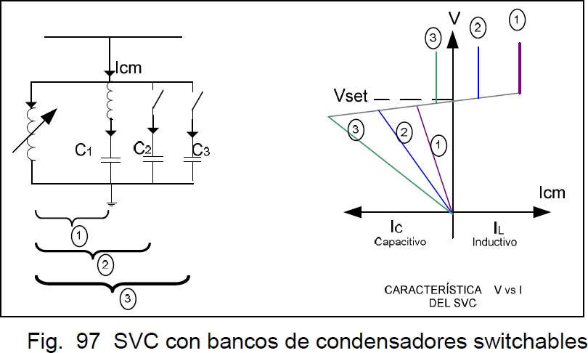
10
3-3
El margen de control del compensador estático puede ampliarse mediante la conexión de condensadores conmutados, que se conectan y desconectan en función de la tensión. La figura 3-3 ilustra el circuito y su característica tensión-corriente de un compensador estático con tres escalones de condensadores. En dicha figura, la etapa 1 está constituida por la bobina regulable y un filtro capacitivo, y da origen a la característica marcada con el número
1. La misión del filtro, además de aportar reactivo, es reducir el contenido de armónicos. Si la tensión desciende, se conectan sucesivamente las etapas 2 y 3, que desplazan la característica tensión-corriente hacia la zona capacitiva.
Compensadores estáticos (SVCs) con tiristores
Reactancia controlada mediante tiristores
El elemento central del sistema descrito de compensación estática, es la bobina regulable, con sus semiconductores y su correspondiente sistema de control. La figura 4 muestra el circuito eléctrico y el ciclo de conducción de una bobina controlada mediante dos tiristores. Cada tiristor comienza a conducir cuando se encuentra polarizado en secuencia directa, y además recibe la orden de disparo a través de la puerta correspondiente. El disparo es ordenado por el sistema de control en el instante determinado por el ángulo de disparo , que se mide a partir del paso por cero de la tensión en el tiristor. El ángulo durante el cual un tiristor conduce se llama ángulo de conducción.

Slide 11
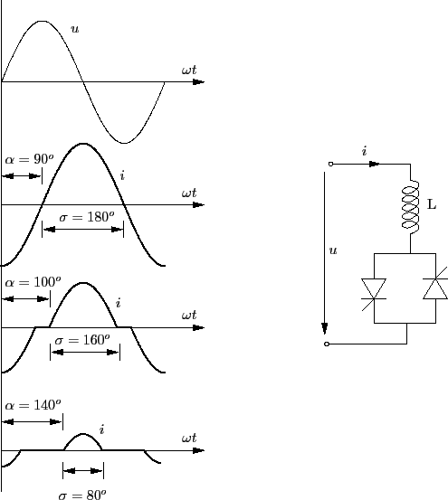
11
Figura 4: Reactancia controlada mediante tiristores.
Como indica la figura, un ángulo de disparo corresponde a un ángulo de conducción en cada tiristor, y por tanto la bobina conduce a lo largo de todo el ciclo. Este modo de funcionamiento equivale a tener la bobina permanentemente conectada.
Si aumenta el ángulo de disparo , disminuye el ángulo de conducción los ciclos de conducción para los ángulos de disparo y
. La figura 4 muestra
. Conforme
aumenta , la corriente por la bobina es menor. Además la corriente se distorsiona y se aleja de la forma sinusoidal.
Aplicando el análisis de Fourier, es posible calcular el valor de la componente fundamental de 50 Hz de la corriente, en función del ángulo de disparo. Este análisis da como resultado la siguiente relación entre la susceptancia de la bobina controlada y el ángulo de disparo:

Slide 12

12
(1)
donde y son los valores eficaces, y la reactancia de la bobina a la frecuencia fundamental. Aplicando la ecuación 1 podemos modificar la susceptancia de la bobina a voluntad, a través del ángulo de disparo .
El sistema de control ejecuta la característica tensión-corriente deseada, representada por el tramo con ligera pendiente positiva en las figuras 2 y 3, a través de la elección del ángulo de disparo. Durante el funcionamiento del compensador, el sistema de control mide la tensión, y aplica en función de la misma el ángulo de disparo correspondiente. El método para diseñar el sistema de control puede ser el siguiente:
Se elige un punto de la característica tensión-corriente deseada, al que llamaremos .
Se obtiene el valor de la susceptancia correspondiente .
A través de la ecuación 1 se obtiene el ángulo de disparo deseado.
El proceso se repite en otros puntos, para construir la característica -U deseada.
Conforme aumenta el ángulo de disparo, la corriente se vuelve menos sinusoidal, o lo que es lo mismo, aumenta su contenido en armónicos. Si el disparo de los tiristores es simétrico, únicamente se crean armónicos de orden impar. Para reducir el contenido en armónicos se usan diversas configuraciones. Por ejemplo, si las tres fases del compensador estático se conectan en triángulo, los armónicos triples (3, 9...) circulan por dentro del triángulo y no se transmiten a la red. Usando un trasformador con tres devanados, con el secundario conectado en triángulo y el terciario en estrella, es posible generar entre ambos un desfase de que permite eliminar los armónicos de orden 5 y 7. De esta forma, los primeros armónicos inyectados son los de orden 11 y 13.
Capacidades controladas mediante tiristores
Otro elemento básico de los sistemas de compensación estáticos son las etapas de condensadores. Como se indicó anteriormente, y como indica la figura 3-3, estos condensadores se conectan y desconectan para conseguir un comportamiento más o menos capacitivo.
Los dispositivos para conectar estos condensadores pueden ser interruptores mecánicos, pero su tiempo de respuesta es relativamente lento (típicamente superior a 100 ms), y además provocan transitorios electromagnéticos. Por ello es frecuente emplear

Slide 13
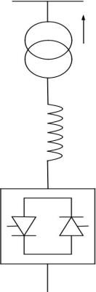
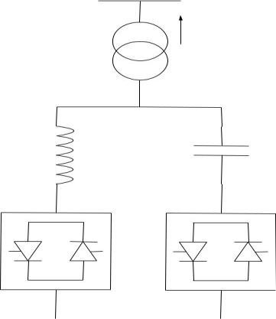
13
condensadores conectados mediante tiristores. La disposición del circuito es similar a la de la bobina controlada mediante tiristores, pero sustituyendo la bobina por el condensador, tal como se muestra en la figura 4. Sin embargo, en este caso el control de los tiristores únicamente se encarga de asegurar una conexión rápida y suave de los condensadores. Para ello los tiristores de cada fase comienzan a conducir cuando la diferencia de tensión entre el condensador y la red es nula, eliminando el transitorio electromagnético que se produciría en otro caso. Una vez el condensador está conectado, los tiristores pueden puentearse para reducir las pérdidas.
Reactor controlado por tiristor (TCR) y un banco de condensadores conmutados por tiristor (TSC).
El SVC puede estar compuesto por dos elementos de derivación diferentes, es decir, un reactor controlado por tiristor (TCR) y un banco de condensadores conmutados por tiristor (TSC). Si no se necesita una conmutación rápida de los bancos de condensadores, también se pueden utilizar condensadores conmutados por interruptor. El TCR se muestra en la Figura 32; retrasando el disparo de los tiristores, se puede obtener un control continuo de la corriente a través del reactor, con el consumo de potencia reactiva que varía entre 0 y V²/X, donde X es la reactancia del reactor.
Combinando el TCR con un número adecuado de bancos de capacitores, se puede lograr un control continuo de la potencia reactiva mediante una combinación de conmutación del banco de capacitores y control de la corriente del reactor.
V
is
FIGURA 32 Reactor controlado por tiristor.
V
is
FIGURA 33
Compensador de VAR
estático.

Slide 14
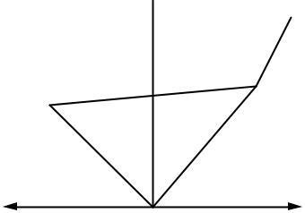
14
V
Capacitivo Inductivo is
FIGURA 34 Control de compensador de VAR estático.
Por lo general, el TCR y el TSC se conectan a la red de alta tensión a través de un transformador, como se muestra en la Figura 33.
El sistema de control del SVC controla la salida reactiva de modo que la magnitud de la tensión del nodo controlado se mantenga constante. Por lo general, se introduce una cierta pendiente en el control, como se muestra en la Figura 34, que muestra la corriente reactiva en función de la tensión. En la parte (casi) horizontal de la curva, alrededor del punto de ajuste de tensión, el control SVC está activo. Cuando el SVC ha alcanzado su salida reactiva máxima o mínima, la tensión no se puede controlar y el dispositivo se comportará como un reactor puro o un condensador puro; por lo tanto, en situaciones de tensión extremo, el SVC se comporta como un reactor o banco de capacitores.
El control de la corriente del reactor se basa en tiristores, lo que limita el ancho de banda del control de tensión. Si se necesita un control rápido para compensar el parpadeo y las caídas de tensión, se deben utilizar tecnologías basadas en convertidores de fuente de tensión.
Aplicaciones típicas
Los compensadores estáticos comenzaron a ser utilizados en la década de los 70, y hoy en día encuentran aplicaciones tanto en las redes de transporte como en las de distribución. Algunas de ellas son las siguientes.
En las redes de transporte:
Control de sobretensiones temporales.
Prevención del colapso de tensión.
Mejora de la estabilidad transitoria.
Atenuación de las oscilaciones electromecánicas en la red.

Slide 15
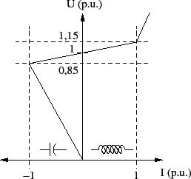
15
En las redes de distribución:
Balance de sistemas desequilibrados.
Reducción del efecto parpadeo (flicker) en las proximidades de hornos de arco u otras cargas variables.
Ejemplo
En un nodo de una red puramente inductiva, con potencia de cortocircuito , la tensión es 1,1 p.u.
Calcular cuál será la tensión en dicho nodo si se conecta un compensador estático con la siguiente característica tensión/corriente:
Solución
Representamos la red como un equivalente Thevenin. Puesto que la tensión en circuito abierto es 1,1 p.u., el valor de la fuente de tensión es 1,1. La impedancia equivalente es una
reactancia de .
Por tanto, al inyectar una corriente reactiva en el nodo de conexión, la red impone una tensión
(2)
Esta ecuación impone una característica tensión/corriente que es representada en la siguiente figura junto con la característica propia del SVC.

Slide 16
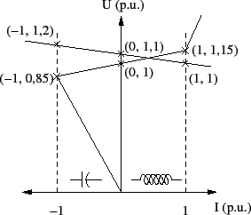
16
El punto de equilibrio es aquel donde se cruzan las dos líneas. Por tanto, es la solución del siguiente sistema de dos ecuaciones:
(3)
(4)
Luego la corriente inyectada por el SVC es
(5)
Y la tensión una vez conectado el SVC es
(6)
Compensadores estáticos tipo STATCOM
Un STATCOM (STATic COMpensator) es un dispositivo de compensación estático, cuyo funcionamiento se basa en un convertidor que modula una fuente de tensión de la amplitud, fase y frecuencia deseada. A través del control del convertidor, esta fuente se construye de manera que genera o consume la potencia reactiva requerida.
La figura 5 muestra el esquema más simple de un STATCOM. Consta de un convertidor conectado entre la red y una etapa de corriente continua. El sistema de control mide la tensión y la corriente alternas en la red para regular el intercambio de reactiva, y la tensión en la etapa de continua para mantenerla a un nivel constante.

Slide 17
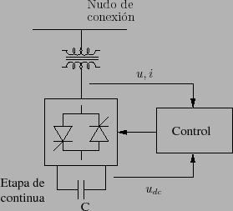
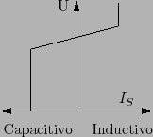
17
Figura 5: Esquema general de un STATCOM.
El resultado es un dispositivo capaz de aportar corriente reactiva, dentro de los límites térmicos de los semiconductores, independientemente del nivel de tensión en la red. La figura 6 muestra la característica tensión-corriente típica de un STATCOM. Puede observarse que, al contrario que los SVCs, un STATCOM es capaz de aportar corriente reactiva a tensiones muy bajas.
Figura 6: Característica de un STATCOM.
Los semiconductores utilizados suelen ser IGBTs (Insulated Gate Bipolar Transistor) y GTOs (Gate Turn-Off thyristor), dependiendo de la aplicación. La modulación de la onda de tensión puede ejecutarse de varias formas. Por ejemplo, la figura 7 muestra una modulación por ancho de pulso (Pulse Width Modulation, PWM). Este tipo de modulación exige, para construir una onda con pocos armónicos a bajas frecuencias, conmutaciones muy rápidas de los semiconductores. Por esta razón, y por las elevadas tensiones a soportar, en aplicaciones para la red de transporte se aplican otros esquemas de modulación más complejos que reparten el trabajo entre un elevado número de semiconductores.

Slide 18
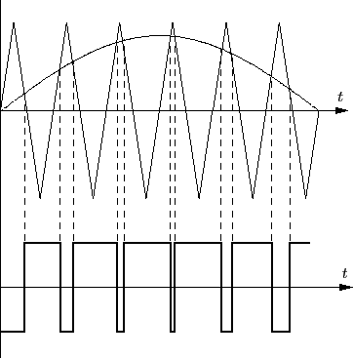
18
Figura 7: Modulación por ancho de pulso.
En comparación con el SVC, el STATCOM ofrece dos ventajas. Primero, la corriente reactiva de salida del STATCOM no está limitada en condiciones de baja o alta tensión; más bien, la corriente de salida solo está limitada por los valores nominales del convertidor y no depende de la tensión del sistema. Esto significa que el soporte reactivo durante situaciones de tensión extremo es mucho mejor con respecto al SVC, como se muestra en la Figura 36. En segundo lugar, la respuesta del control es mucho más rápida, ya que está limitada por la frecuencia de conmutación del convertidor de fuente de tensión (generalmente alrededor de 1 kHz). Por tanto, el STATCOM se puede utilizar para reducir el parpadeo y otras variaciones rápidas de tensión de forma eficaz.
El condensador de cc del convertidor de fuente de tensión constituye un almacenamiento de energía activa; por tanto, también se puede inyectar una corriente activa en la red. Por lo tanto, el STATCOM también se puede utilizar para el control activo de la potencia (por ejemplo, para amortiguar las oscilaciones de la potencia). Sin embargo, la energía almacenada en el condensador de CC es bastante pequeña; por lo tanto, para controlar verdaderamente la salida de potencia activa, se debe instalar una batería en el lado de CC.
Sistemas de excitación de Generadores Sincrónicos
Los reguladores de tensión de los generadores permiten variar el nivel de excitación de campo de los generadores, permitiendo de esta forma variar la tensión interna del generador y la producción de potencia reactiva. El sistema de excitación de un generador síncrono, además de proveer de corriente continua al devanado de campo, contiene varias funciones de control y protección que repercuten sobre el comportamiento dinámico del sistema eléctrico. Esta sección aborda el sistema de excitación únicamente desde el punto de vista del control de sistemas eléctricos. Desde esta perspectiva, las principales funciones de control

Slide 19
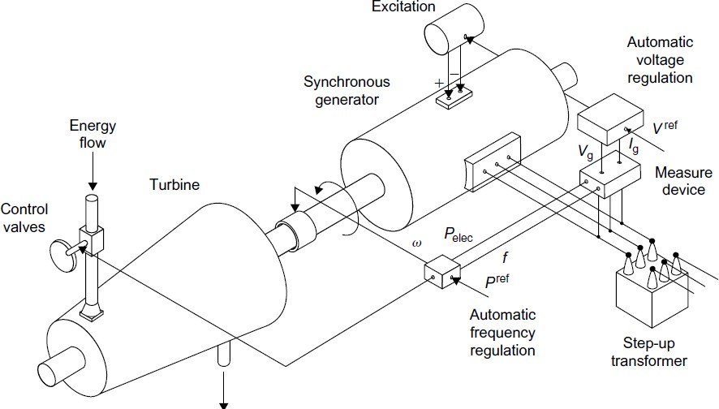
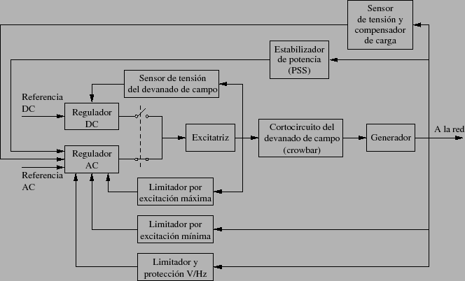
19
del sistema de excitación consisten básicamente en el control de tensión y de potencia reactiva, y en la mejora de la estabilidad del sistema eléctrico. También pueden repercutir sobre el sistema diversas funciones de protección, que aseguran que no se sobrepasen los límites de funcionamiento de la máquina.
La figura 11 muestra los principales elementos del sistema de excitación de un generador síncrono. Los siguientes apartados, que describen brevemente cada bloque de la figura, se basan en la explicación del libro de Kundur.
Figura 11: Sistema de control de excitación de un generador síncrono

Slide 20
20
Excitatriz.
Proporciona corriente continua al devanado de campo de la máquina síncrona, y constituye la etapa de potencia del sistema de control.
Regulador AC.
Procesa las entradas de los sensores y proporciona una señal de control adecuada para la excitatriz. El procesamiento de las señales emplea técnicas clásicas de regulación y estabilización.
Regulador DC.
Ajusta la tensión del devanado de campo a un determinado valor de referencia, y permite el control manual de la excitación. Se usa para controlar la excitación en situaciones especiales como ensayos, fallos del control automático, etc.
Sensor de tensión del devanado de campo.
Este sensor permite cerrar el bucle del control manual de tensión del devanado de campo.
Limitador por excitación máxima.
Esta protección evita el sobrecalentamiento del devanado de campo debido por sobrecorriente. Típicamente, esta protección registra la corriente por el devanado de campo.
Limitador por excitación mínima.
Este limitador evita que la excitación descienda por debajo de un nivel que perjudique la estabilidad del generador, o que provoque el calentamiento del borde de la estructura del devanado inducido. La entrada se toma de la tensión y corriente en los terminales del generador.
Limitador y protección V/Hz.
El objetivo de esta protección es proteger a la instalación contra un flujo magnético elevado, que podría provocar el calentamiento del circuito magnético del generador o del transformador. La relación entre tensión y frecuencia, designada como V/Hz, es proporcional al flujo magnético.

Slide 21
21
Cortocircuito del devanado de campo (crowbar).
Esta protección se instala en algunos generadores para evitar, bien una corriente negativa en el devanado de campo, bien una tensión excesiva en el mismo, en algunas circunstancias especiales. El incidente típico que puede producir este tipo de problemas es un cortocircuito en la red. En caso de existir, esta protección proporciona un paso alternativo para la corriente, actuando como un cortocircuito del devanado de campo. Este camino puede abrirse a través de un tiristor que permita el paso de corriente a través de una resistencia de descarga, o también a través de una resistencia no lineal o varistor.
Sensor de tensión y compensador de carga.
Mide la tensión en los terminales del generador, la rectifica, la filtra, y una vez convertida en una señal de corriente continua la compara con una referencia que representa la tensión deseada. Además puede compensar la caída de tensión en el circuito de salida, con el fin de controlar la tensión en un punto distinto de las bornes del generador. En caso de existir, el mecanismo del compensador de carga es similar al del compensador de carga de un autotransformador regulador.
En ocasiones es conveniente controlar la tensión en un punto ficticio situado dentro del generador. Esto es interesante en el caso de dos generadores en paralelo que comparten un mismo transformador. Si los dos generadores controlasen la tensión en su nodo de conexión un generador aportaría toda la potencia reactiva mientras el otro absorbería el máximo de reactiva, dando como resultado un control inestable. El control de tensión en un punto ficticio en el interior de cada generador permite repartir la carga de potencia reactiva entre ambos.
En otras ocasiones, es conveniente controlar la tensión en un punto ficticio situado aguas abajo respecto a las bornes del generador. Puede ser interesante, por ejemplo, cuando dos generadores operan en paralelo, cada uno con su propio transformador elevador. De esta forma, es posible controlar la tensión en un punto cercano al punto de conexión común en la red de transporte, por ejemplo compensando entre un 50% y un 80% de la impedancia del transformador. No se debe compensar el 100% de la impedancia, puesto que en tal caso el control de tensión se volvería inestable.
Estabilizador de potencia (Power System Stabilizer PSS).
Proporciona una señal de control adicional que amortigua las oscilaciones electromecánicas en el sistema eléctrico. Esta señal de control se construye típicamente a partir de la desviación de velocidad, la frecuencia eléctrica y/o la potencia activa.

Slide 22
22
Métodos de Compensación Pasiva
En este grupo se encuentra la compensación paralelo (shunt), y en serie a través de reactores y condensadores. Este tipo de compensación permite controlar la tensión por medio de la alteración de la característica de impedancia de la red.
Reactancias y condensadores en paralelo. Compensación Shunt o Paralelo
Las reactancias y condensadores en paralelo constituyen un medio sencillo y económico de inyectar o consumir potencia reactiva en el nodo en el que son conectados. Típicamente las reactancias se conectan en horas valle, cuando las líneas están menos cargadas y las tensiones tienden a subir, mientras los condensadores se conectan en horas punta, cuando las tensiones son más bajas.
Los condensadores en paralelo son muy frecuentes, tanto en la red de transporte como en líneas de distribución. En la red de transporte, se encuentran repartidos con el fin de minimizar las pérdidas y las diferencias de tensión. En las líneas de distribución, se usan para compensar el factor de potencia de las cargas y para controlar el perfil de tensiones. El principal inconveniente de los condensadores es que su generación de potencia reactiva es proporcional al cuadrado de la tensión, por lo que su capacidad de aportar potencia reactiva disminuye cuando las tensiones son muy bajas, precisamente cuando es más necesaria.
Existen varios métodos para disminuir o aumentar el nivel de reactivos en una línea para disminuir o aumentar la caída de voltaje. Como se puede ver en la figura 98, asumiendo que existe una corriente inductiva circulando a través de la red, la compensación de reactivos disminuiría el ángulo de factor de potencia, disminuyendo también casi imperceptiblemente el valor del voltaje Vi pero aumentando notablemente el ángulo de desfasamiento de voltaje entre las dos barras (Vj y Vi), por ende el efecto principal de esta compensación está en el flujo de reactivo Q.

Slide 23
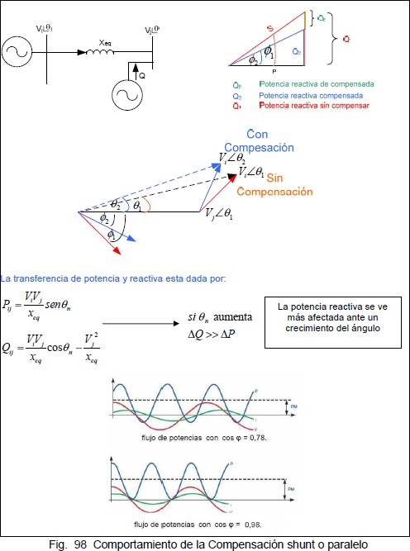
23
CONDENSADORES EN CONEXIÓN SHUNT O PARALELO
Se comportan como una fuente de reactivos. La corriente que aportan está en adelanto y en cuadratura con respecto al voltaje de alimentación, esta característica se contrapone a la característica inductiva de las redes lo cual ocasiona una disminución en la potencia aparente y por ende disminución de la corriente total que atraviesa por la red traduciéndose a una reducción de caídas de voltaje y pérdidas.

Slide 24
24
Ventajas:
Son una fuente de potencia reactiva
Mejoran el factor de potencia de las redes eléctricas
Mejoran los niveles de voltaje
Son una solución a bajo costo para control Q-V
Desventajas:
El aporte reactivo es proporcional al cuadrado del voltaje, lo que obviamente evita tener un aporte reactivo significativo cuando más se necesita.
COMPENSACIÓN CAPACITIVA EN SERIE
La compensación serie consume una corriente que tiene dirección opuesta a la corriente inductiva que circula por la línea de transmisión lo cual disminuye la corriente neta que circula por la línea. La reducción de corriente hace que el ángulo de Vj con respecto a Vi se reduzca teniendo su efecto principal en el flujo de potencia activa.
La compensación serie consiste en la conexión de condensadores en serie con la línea con la finalidad de obtener una menor reactancia entre puntos extremos de una red. La compensación aumenta la capacidad del sistema de transferir potencia y reduce las pérdidas efectivas .

Slide 25
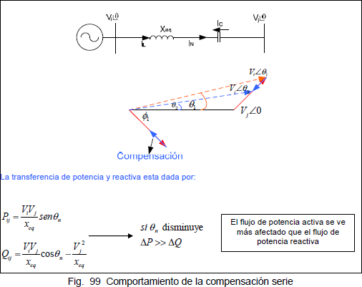
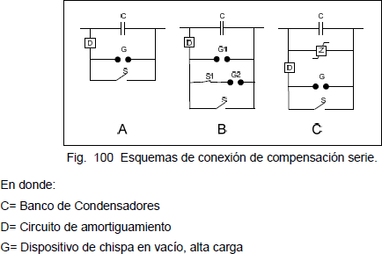

25
A continuación se citan algunos modelos de compensación reactiva capacitiva serie.

Slide 26
26
Los extremos del condensador están expuestos a una diferencia de potencial equivalente a la caída de voltaje que existe en la línea. En caso de que exista una falla aguas abajo del condensador, éste puede estar expuesto a altos niveles de voltaje y para protegerlo un dispositivo de chispa en vacío (cuyo voltaje de disrupción es 2 o 3 veces el voltaje que soporta el condensador) es conectado en paralelo para que en caso de que exista presencia de alto voltajes el banco de condensadores sea omitido. El circuito de amortiguamiento D limita la corriente de descarga y absorbe la energía del condensador. Cuando la corriente se descarga a través del dispositivo de chispa ésta se detecta y el interruptor S es serrado hasta cuando la corriente haya desaparecido. Cuando la corriente de descarga desaparece el interruptor S se abre reinsertando al banco de condensadores, el esquema A está diseñado para realizar la reinserción en 200 ms a 300 ms.
El esquema B proporciona una reinserción en el orden de los 80 ms, en este caso G2 tiene menor voltaje de disrupción que G1, si la falla se limpia inmediatamente se abre S1, pero si la falla continúa y existe presencia de altos voltajes entonces G1 hará chispa procediéndose a serrar S.
En el esquema C el resistor limita el voltaje que puede existir en los extremos del condensador, el resistor se encarga de soportar toda la energía que produce la falla y deja de operar inmediatamente después de que la falla ha sido limpiada. El dispositivo de chispa es colocado como respaldo del resistor.
Ventajas:
La potencia reactiva “producida” por un condensador serie incrementa conforme al incremento de potencia de reactiva que es transmitida, por lo que se puede decir que un condensador serie es autoregulable.
Mejora la estabilidad del sistema ya que disminuye la impedancia total entre la generación y la carga mejorando los valores de voltaje en los que se puede producir colapso de voltaje.
Desventajas:
Si se compensa al 100% de la reactancia de la línea puede ocasionar resonancia serie a la frecuencia fundamental, ya que la reactancia de la línea podría ser cero. Un valor máximo de compensación puede ser del 80% u 70% de la reactancia de la línea.
Trabaja al mismo voltaje de la línea que compensa, por lo tanto el equipamiento debe estar lo suficientemente aislada de tierra.

Slide 27
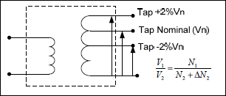
27
Transformadores y Autransformadores con cambio de tomas o TAP
Los transformadores con cambio de tomas o TAP contienen un devanado en el que la conexión puede realizarse a lo largo de distintos puntos, permitiendo una regulación discreta de la relación de transformación dentro de un margen relativamente estrecho.
La relación de transformación puede ser cambiada con la ayuda de TAPs dispuestos en el lado de baja tensión o en el lado de alta tensión.
Los transformadores con TAP tienen la cualidad de controlar el flujo de reactivos a través de un red (no generan reactivos) y por ende para cambiar la magnitud de tensión en una barra redirigen los reactivos pudiendo ocasionar caídas de tensión en otras zonas.
Estos transformadores proporcionan una herramienta sencilla y económica de control de tensión en un sistema eléctrico. Se aplican tanto en redes de transporte como en redes de distribución.
En las redes de transporte, y debido a la naturaleza mallada de las mismas, el efecto de los transformadores con cambio de tomas sobre las tensiones en los nodos y sobre el flujo de potencia reactiva depende de la configuración del sistema. En general, para controlar la tensión de una parte del sistema es necesario operar de forma coordinada sobre todos los transformadores con cambio de tomas que conectan esa parte del sistema. Con frecuencia, los cambios de tomas se instalan en todos los transformadores que conectan subsistemas a determinada tensión. Por ejemplo, en todos los transformadores a la salida de los generadores síncronos, o en todos los que conectan la red de 500 kV con la de 220 kV, o en todos los que conectan la red de transporte a alta tensión con las redes de distribución a media tensión. La solución particular depende de la red, pues cada Operador de Sistema tiene su propia estrategia de instalación de transformadores reguladores.
En las redes de distribución, el carácter radial de las mismas simplifica el control de tensión. Éste suele realizarse a lo largo de las líneas, mediante la conexión de condensadores y mediante el uso de autotransformadores reguladores. Habitualmente, estos transformadores no cambian la tensión nominal entre sus terminales, por lo que su único cometido es regular

Slide 28
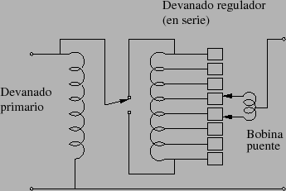
28
la tensión mediante el cambiador de tomas. Es común referirse a ellos por su denominaciones en inglés ``boosters'' o ``step voltage regulators'' (SVR).
La figura 8 muestra el esquema de funcionamiento de un autotransformador regulador. Como puede observarse, no existe separación galvánica entre el primario y el secundario, pues ambos comparten una de las bornes. El devanado regulador incorpora un cambiador de tomas, y se encuentra conectado en serie. Existen típicamente 8 tomas donde conectarse. La conexión se realiza a través de una bobina que permite tomas intermedias y un cambio progresivo entre ellas, existiendo 16 posiciones posibles repartidas a lo largo de las 8 tomas. Además, a través de un interruptor puede elegirse el sentido, positivo o negativo, del incremento de tensión, gracias a lo cual se multiplica por dos el número de posiciones, alcanzándose 32 en total. El margen de regulación tìpico es respecto a la relación de transformación nominal.
Figura 8: Transformador regulador de tensión
La figura 9 representa un esquema típico de control de un autotransformador regulador. El sistema trata de mantener una tensión constante, bien en su devanado secundario, bien en algún punto situado aguas abajo en la línea de distribución y determinado por un mecanismo llamado compensador de caída de tensión. Si el sensor de tensión detecta una desviación respecto a la tensión de referencia superior a un determinado umbral (por ejemplo un 1%), manda una orden al motor para que éste modifique la toma del secundario. El retraso temporal impide que el autotransformador responda a sobretensiones temporales o a variaciones rápidas que no necesitan corrección. Un retraso de 30 segundos es un valor típico.

Slide 29
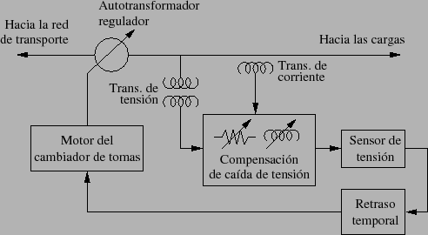
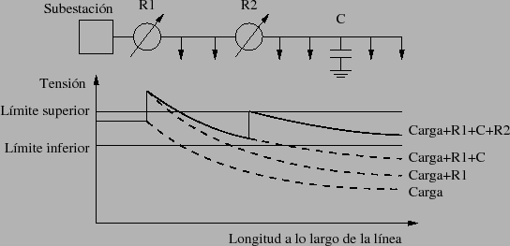
29
Figura 9: Control de un autotransformador regulador
La figura 10 muestra, a modo de ejemplo, un esquema de control de tensión a través de una línea de distribución. Sin elementos de control, la curva de la tensión a lo largo de la línea es la representada por la línea discontinua marcada como ``carga'', de forma que un gran número de cargas quedan alimentadas a una tensión excesivamente baja. La conexión del transformador regulador R1 permite elevar la tensión al comienzo de la línea, mejorando la situación, si bien varias cargas siguen conectadas a tensiones demasiado bajas. La conexión del condensador C disminuye la pendiente de la caída de tensión, pero todavía no resuelve el problema para las últimas cargas. Finalmente, la acción conjunta de los transformadores reguladores R1 y R2 junto con el condensador C, permite que todas las cargas queden dentro de los límites de tensión admisibles.
Figura 10: Ejemplo de regulación de tensión en una línea de distribución

Slide 30
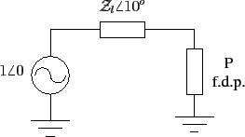
30
• Conceptos de Estabilidad de Tensión
La estabilidad de tensión es la capacidad de un sistema de mantener tensiones aceptables en todos sus nodos. Al igual que el control de tensión, la estabilidad de tensión es un fenómeno esencialmente local, si bien sus consecuencias pueden, en algunas circunstancias, extenderse por el sistema eléctrico.
Para ilustrar un problema de estabilidad de tensión consideremos un ejemplo sencillo, que consiste en una carga alimentada a través de una línea, tal como muestra la figura 12. Suponemos que la tensión en la fuente de alimentación es uno por unidad, y que el ángulo de la impedancia de la línea es , un valor típico para una línea de transporte. La carga se define a partir de su potencia activa y su factor de potencia.
Figura 12: Ejemplo de carga alimentada a través de una línea.
Dado un factor de potencia determinado, la variación de la carga provoca una variación de la tensión en la misma. La figura 13 muestra las curvas que relacionan la carga con la tensión. En dicha figura, la potencia está normalizada en relación con la máxima potencia transmisible con factor de potencia uno. Puede observarse que, para cargas pequeñas, la tendencia de la tensión es a subir cuando la carga es capacitiva y a bajar cuando es inductiva. Sin embargo, para cargas grandes, la tensión siempre decrece. A este respecto, conviene recordar que el desacoplamiento entre flujo de potencia activa y módulo de tensión no es válido en líneas muy cargadas.
Las curvas de la figura 13 se llaman curva P-V o curvas de la nariz, por su forma característica. Gráficas similares a ésta pueden ser calculadas para cualquier nodo de un sistema eléctrico mediante la realización de sucesivos flujos de carga. La línea discontinua representa el límite de funcionamiento del sistema: más allá de ella es imposible transmitir potencia activa. Los puntos situados por debajo de la línea discontinua son inestables, y el

Slide 31
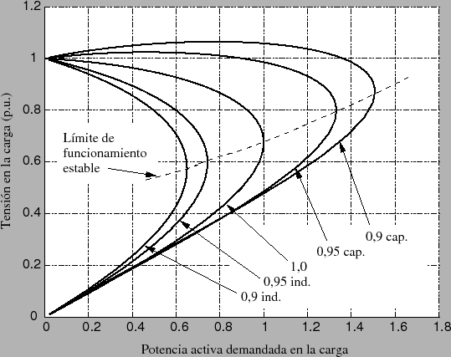
31
sistema eléctrico nunca opera en ellos. Tampoco es posible calcular estos puntos mediante un flujo de cargas convencional, por ejemplo aplicando Newton-Raphson. Cuando un flujo de cargas no converge, frecuentemente es debido a un problema de inestabilidad local de tensión.
Figura 13: Curvas P-V en función del factor de potencia de la carga. Figura extraída de [ 1, fig. 14.2]
Como puede observarse, un aumento excesivo de la carga provocaría un descenso progresivo de la tensión y, en último caso, la inestabilidad del sistema. Incluso antes de llegar al punto inestable, las tensiones se vuelven inaceptablemente bajas. Conviene observar que la tensión cae más rápido cuando la carga es inductiva.
Este mismo mecanismo puede aparecer en zonas relativamente extensas de un sistema eléctrico. Lo que en la figura 12 es una carga, puede ser una zona del sistema con una demanda elevada, y lo que es una línea puede ser un conjunto de líneas más o menos mallado. En general, la inestabilidad de tensión puede aparecer en redes débiles, o bien en sistemas muy cargados donde la potencia activa tiene que recorrer un largo camino desde los generadores hasta las cargas.

Slide 32
32
Colapso de tensión
Un colapso de tensión es un fenómeno más complejo que la inestabilidad local de tensión, y poco frecuente. Se produce como resultado de una secuencia de eventos, acompañados de un problema de inestabilidad de tensión, que provocan un perfil bajo de tensiones en una parte extensa del sistema eléctrico. Los transformadores con cambio de tomas, y las cargas de climatización asociadas a termostatos, pueden jugar un papel importante en un colapso de tensión.
Una secuencia típica de sucesos que pueden desembocar en un colapso de tensión es la siguiente:
El sistema se encuentra con varias unidades generadoras cercanas a los puntos de consumo fuera de funcionamiento. Como consecuencia, algunas líneas de transporte están muy cargadas y quedan pocas reservas de potencia reactiva.
El desencadenante del colapso de tensión es la pérdida de una línea cargada, lo que provoca una carga adicional en las líneas adyacentes y un mayor consumo de reactiva.
Inmediatamente desciende la tensión en los centros de consumo, y en consecuencia desciende también la carga. Esto tiene un efecto beneficioso sobre la estabilidad de tensión. Por otro lado, el control automático de tensión en los generadores incrementa la excitación y la aportación de reactiva, para recuperar la tensión en sus terminales. Esto genera un flujo adicional de reactiva por los trasformadores y líneas de los generadores, con la correspondiente caída de tensión. En este punto es probable que los generadores se encuentren cerca de su límite de funcionamiento térmico, tanto por la corriente en el devanado de campo como por la del inducido.
Las líneas de distribución responden a la bajada de tensión cambiando las tomas de los trasformadores reguladores, de forma que en 2-4 minutos se recupera la tensión y la carga. Esto provoca más flujo por las líneas, mayor caída de tensión en la red de transporte y más demanda de reactiva a los generadores. En un margen de tiempo más amplio, las cargas resistivas asociadas a termostatos comienzan a recuperarse al detectar un descenso de temperatura.
Uno a uno, los generadores van alcanzando su límite de aporte de reactiva, establecido por la máxima corriente admisible en el devanado de campo. Cuando este límite se alcanza en un generador, la tensión en sus terminales desciende. Esto provoca un incremento de la corriente en el devanado inducido, y un límite adicional de la potencia reactiva para que no se caliente el devanado inducido. La parte de reactiva que deja de producir se trasfiere a otros generadores, agravando su situación. Además, conforme desciende la tensión, las baterías de condensadores en paralelo repartidas por el sistema son menos eficientes.

Slide 33
33
6. El proceso puede provocar una caída amplia y generalizada de tensión. En esta situación puede perderse el sincronismo entre generadores, y llegar a un apagón más o menos extenso.

